Slide 1
/02
会展类客户满意度

Slide 2
会展客户——展览活动主（承）办
指标 | 满意度 | 重要性
展览主承办 | 9.9 | 9.94
指标 | 满意度 | 重要性
会展服务 | 9.92 | 9.95
销售经理服务态度 | 10 | 10
销售经理业务能力 | 10 | 10
现场对接协调沟通 | 10 | 10
现场对接服务效率 | 10 | 10
工作人员仪容仪表 | 10 | 9.8
工作人员服务态度 | 10 | 10
工作人员业务技能 | 10 | 10
报馆流程及服务 | 9.8 | 10
现场布置与搭建 | 9.8 | 10
在线服务渠道便捷 | 9.67 | 9.67
撤展服务 | 10 | 10
展后回访 | 10 | 9.75
整体协调和配合 | 9.8 | 10
服务响应及时性 | 10 | 10
设备租赁 | 9.8 | 10
指标 | 满意度 | 重要性
硬件设施 | 9.69 | 9.91
园区停车方便 | 9.8 | 9.8
交通便利，容易到达 | 9.8 | 10
交通流线 | 9.8 | 10
货运通道 | 9.4 | 10
标识标牌清晰 | 9.8 | 9.8
设施设备齐全 | 9.2 | 9.8
展厅使用情况 | 10 | 10
配套服务 | 10 | 9.9
餐饮服务 | 10 | 10
客房服务 | 10 | 10
安保服务 | 10 | 10
保洁服务 | 10 | 9.6
智慧场馆 | 10 | 10
室内导航系统 | 10 | 10
寻车系统 | 10 | 10
Notes:
总体判断：展览主承办满意度9.9，体验主要由会展服务、配套服务和智慧场馆支撑，服务响应、现场协同及配套保障评价稳定。
亮点：配套服务、智慧场馆均为10分，销售经理、现场对接、安保、餐饮等关键触点达到满分。
关注点：硬件设施相对偏弱，货运通道9.4、设施设备齐全9.2；在线服务渠道便捷性9.67也有提升空间。

Slide 3
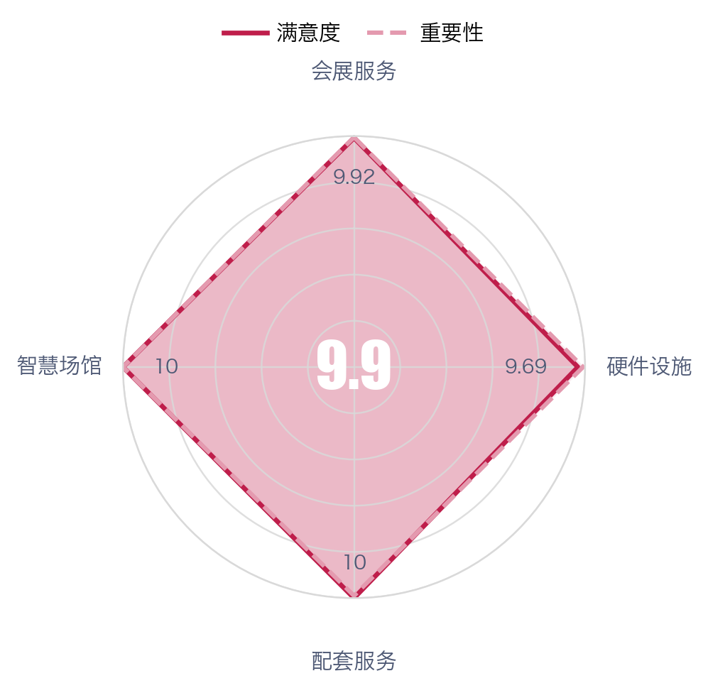
会展客户——展览活动主（承）办
总体判断：展览主承办满意度9.9，体验主要由会展服务、配套服务和智慧场馆支撑，服务响应、现场协同及配套保障评价稳定。
亮点：配套服务、智慧场馆均为10分，销售经理、现场对接、安保、餐饮等关键触点达到满分。
关注点：硬件设施相对偏弱，货运通道9.4、设施设备齐全9.2；在线服务渠道便捷性9.67也有提升空间。

Slide 4
会展客户——参展商
指标 | 满意度 | 重要性
参展商 | 9.73 | 9.78
指标 | 满意度 | 重要性
会场服务 | 9.94 | 9.95
工作人员仪容仪表 | 10 | 10
工作人员服务态度 | 10 | 10
工作人员业务技能 | 10 | 10
现场布置与搭建 | 9.77 | 9.81
硬件设施 | 9.31 | 9.45
园区停车方便 | 8.29 | 8.29
交通便利，容易到达 | 9.42 | 9.67
标识标牌清晰 | 9.21 | 9.33
设施设备齐全 | 9.62 | 9.85
展厅使用情况 | 9.33 | 9.54
参展环境 | 9.98 | 10
配套服务 | 9.93 | 9.93
餐饮服务 | 9.73 | 9.73
客房服务 | 10 | 10
安保服务 | 10 | 10
保洁服务 | 10 | 10
Notes:
总体判断：参展商满意度为9.73，体验基础主要由会场服务和配套服务支撑，硬件设施相对偏弱。
亮点：工作人员仪容仪表、服务态度、业务技能及客房、安保、保洁均为10分。
关注点：园区停车方便得分8.29，标识标牌、展厅使用、交通便利也低于总体水平，需作为硬件体验优化重点。

Slide 5
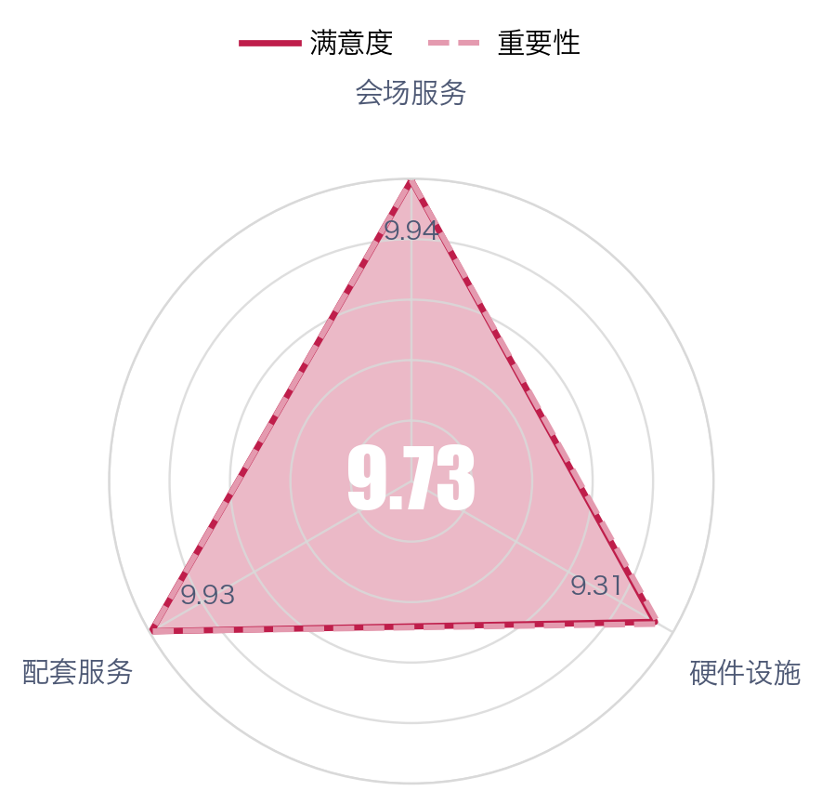
会展客户——参展商
总体判断：参展商满意度为9.73，体验基础主要由会场服务和配套服务支撑，硬件设施相对偏弱。
亮点：工作人员仪容仪表、服务态度、业务技能及客房、安保、保洁均为10分。
关注点：园区停车方便得分8.29，标识标牌、展厅使用、交通便利也低于总体水平，需作为硬件体验优化重点。

Slide 6
会展客户——专业观众
指标 | 满意度 | 重要性
专业观众 | 9.83 | 9.85
指标 | 满意度 | 重要性
会展服务 | 10 | 10
工作人员仪容仪表 | 10 | 10
工作人员服务态度 | 10 | 10
工作人员业务技能 | 10 | 10
硬件设施 | 9.57 | 9.66
展会路线安排 | 9.27 | 9.35
园区停车方便 | 9.5 | 9.5
交通便利，容易到达 | 9.62 | 9.75
标识标牌清晰 | 9.47 | 9.65
设施设备齐全 | 9.67 | 9.8
展厅使用情况 | 9.47 | 9.62
参展环境 | 9.98 | 9.98
配套服务 | 9.93 | 9.9
餐饮服务 | 9.7 | 9.6
客房服务 | 10 | 10
安保服务 | 10 | 10
保洁服务 | 10 | 10
Notes:
总体判断：专业观众体验主要由会展服务满分表现和配套服务9.93支撑，服务接触环节稳定。
亮点：工作人员仪容仪表、服务态度、业务技能均为10分，客房、安保、保洁服务同样达到10分。
关注点：硬件设施9.57相对偏弱，展会路线安排9.27最低，标识标牌、展厅使用情况均为9.47，需优先关注到达与现场导引体验。

Slide 7

会展客户——专业观众
总体判断：专业观众体验主要由会展服务满分表现和配套服务9.93支撑，服务接触环节稳定。
亮点：工作人员仪容仪表、服务态度、业务技能均为10分，客房、安保、保洁服务同样达到10分。
关注点：硬件设施9.57相对偏弱，展会路线安排9.27最低，标识标牌、展厅使用情况均为9.47，需优先关注到达与现场导引体验。

Slide 8
会展客户——会展服务商
指标 | 满意度 | 重要性
会展服务商 | 9.94 | 9.93
指标 | 满意度 | 重要性
会展服务 | 10 | 9.86
现场对接协调沟通 | 10 | 10
现场对接服务效率 | 10 | 10
工作人员仪容仪表 | 10 | 9
工作人员服务态度 | 10 | 10
工作人员业务技能 | 10 | 10
现场布置与搭建 | 10 | 10
工程设备服务 | 10 | 9.5
整体协调和配合 | 10 | 10
服务响应及时性 | 10 | 10
撤展服务 | 10 | 10
展后回访 | 10 | 10
指标 | 满意度 | 重要性
硬件设施 | 9.81 | 9.94
交通便利，容易到达 | 10 | 10
标识标牌清晰 | 10 | 10
交通流线 | 10 | 10
园区停车便利 | 10 | 10
货运通道 | 10 | 10
快递物流 | 10 | 10
休息空间 | 10 | 9.5
设施设备齐全 | 8.5 | 10
配套服务 | 10 | 10
餐饮服务 | 10 | 10
客房服务 | 10 | 10
安保服务 | 10 | 10
保洁服务 | 10 | 10
Notes:
总体判断：会展服务商满意度9.94，体验主要由会展服务与配套服务满分支撑，现场协同、响应效率及后勤保障评价稳定。
亮点：会展服务、配套服务均为10分，关键触点覆盖现场对接、搭撤展、餐饮客房、安保保洁等环节。
关注点：硬件设施为9.81，相对偏弱集中在设施设备齐全度8.5，且重要性为10，需优先关注。

Slide 9
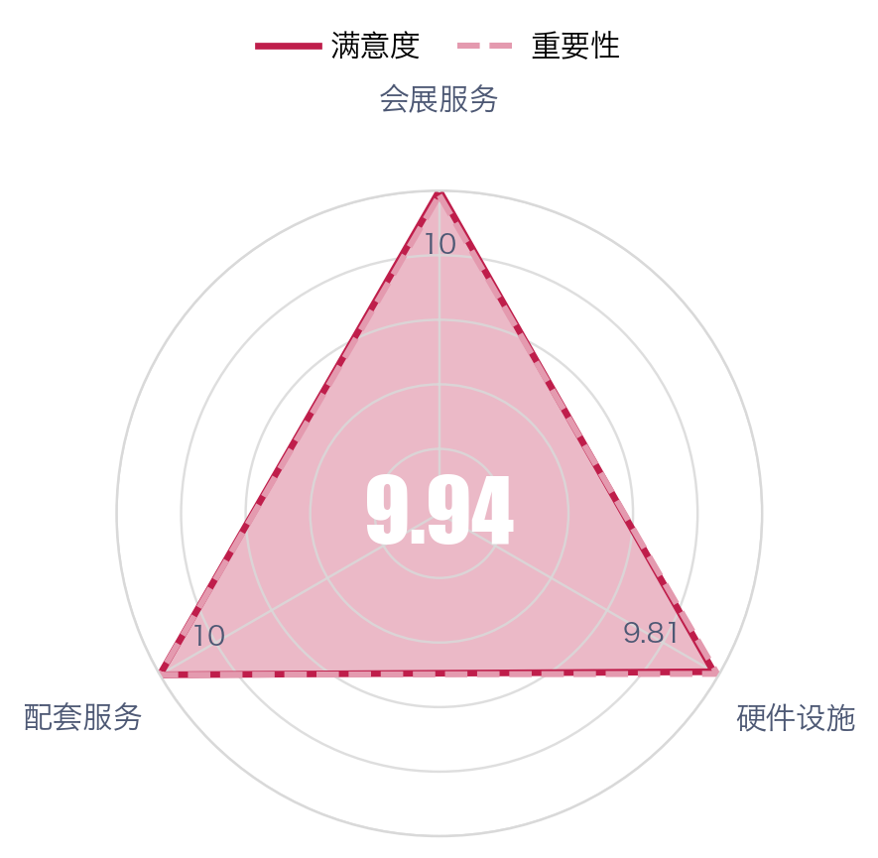
会展客户——会展服务商
总体判断：会展服务商满意度9.94，体验主要由会展服务与配套服务满分支撑，现场协同、响应效率及后勤保障评价稳定。
亮点：会展服务、配套服务均为10分，关键触点覆盖现场对接、搭撤展、餐饮客房、安保保洁等环节。
关注点：硬件设施为9.81，相对偏弱集中在设施设备齐全度8.5，且重要性为10，需优先关注。

Slide 10
会展客户——会议活动主（承）办
指标 | 满意度 | 重要性
会议主承办 | 9.92 | 9.92
指标 | 满意度 | 重要性
会展服务 | 9.96 | 9.96
销售经理服务态度 | 10 | 10
销售经理业务能力 | 10 | 10
现场对接协调沟通 | 10 | 10
现场对接服务效率 | 10 | 10
工作人员仪容仪表 | 10 | 9.33
工作人员服务态度 | 10 | 10
工作人员业务技能 | 10 | 10
现场布置与搭建 | 10 | 10
茶歇服务与品质 | 9.67 | 10
在线服务渠道便捷 | 10 | 10
报馆流程及服务 | 10 | 10
工程设施设备 | 9.67 | 10
撤会服务 | 10 | 10
会后回访 | 10 | 10
整体协调和配合 | 10 | 10
服务响应及时性 | 10 | 10
指标 | 满意度 | 重要性
硬件设施 | 9.88 | 9.96
交通便利，容易到达 | 10 | 10
标识标牌清晰 | 10 | 10
会议厅室匹配性，方便性 | 10 | 9.67
设施设备齐全 | 9.33 | 10
休息空间 | 10 | 10
园区停车方便 | 9.67 | 10
AV效果 | 10 | 10
交通流线 | 10 | 10
配套服务 | 9.92 | 9.83
餐饮服务 | 9.67 | 10
客房服务 | 10 | 10
安保服务 | 10 | 10
保洁服务 | 10 | 9.33
Notes:
总体判断：会议主承办满意度9.92，体验主要由会展服务9.96及多项现场服务满分支撑，硬件设施9.88相对偏弱。
亮点：销售经理、现场对接、工作人员服务、布置搭建、报馆撤会及响应及时性均为10分。
关注点：设施设备齐全9.33，茶歇、工程设施设备、园区停车、餐饮服务均为9.67，且重要性为10，需优先核查体验短板。

Slide 11
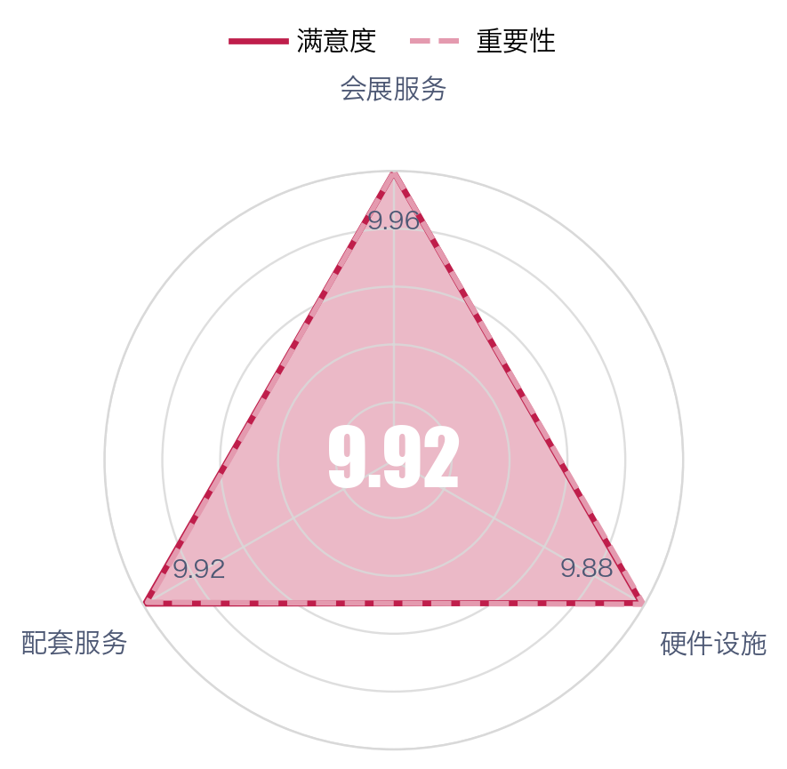
会展客户——会议活动主（承）办
总体判断：会议主承办满意度9.92，体验主要由会展服务9.96及多项现场服务满分支撑，硬件设施9.88相对偏弱。
亮点：销售经理、现场对接、工作人员服务、布置搭建、报馆撤会及响应及时性均为10分。
关注点：设施设备齐全9.33，茶歇、工程设施设备、园区停车、餐饮服务均为9.67，且重要性为10，需优先核查体验短板。

Slide 12
会展客户——参会客户
指标 | 满意度 | 重要性
参会人员 | 9.83 | 9.89
指标 | 满意度 | 重要性
会展服务 | 10 | 10
工作人员仪容仪表 | 10 | 10
工作人员业务技能 | 10 | 10
工作人员服务态度 | 10 | 10
茶歇服务品质 | 10 | 10
指标 | 满意度 | 重要性
硬件设施 | 9.57 | 9.75
交通便利，容易到达 | 9.75 | 9.86
标识标牌清晰 | 9.43 | 9.67
会议厅室匹配性，方便性 | 9.52 | 9.82
设施设备齐全 | 9.67 | 9.84
休息空间 | 9.92 | 9.98
园区停车方便 | 8.3 | 8.8
AV效果 | 10 | 10
参会环境 | 10 | 10
配套服务 | 9.92 | 9.92
餐饮服务 | 10 | 10
客房服务 | 9.67 | 9.67
安保服务 | 10 | 10
保洁服务 | 10 | 10
Notes:
总体判断：参会人员满意度9.83，体验基础主要来自会展服务满分及配套服务9.92，硬件设施9.57相对偏弱。
亮点：工作人员服务、茶歇、餐饮、安保、保洁及AV效果均为10分，现场服务触点稳定。
关注点：园区停车8.3明显低于其他指标，标识标牌9.43、会议厅室匹配性9.52仍有提升空间。

Slide 13
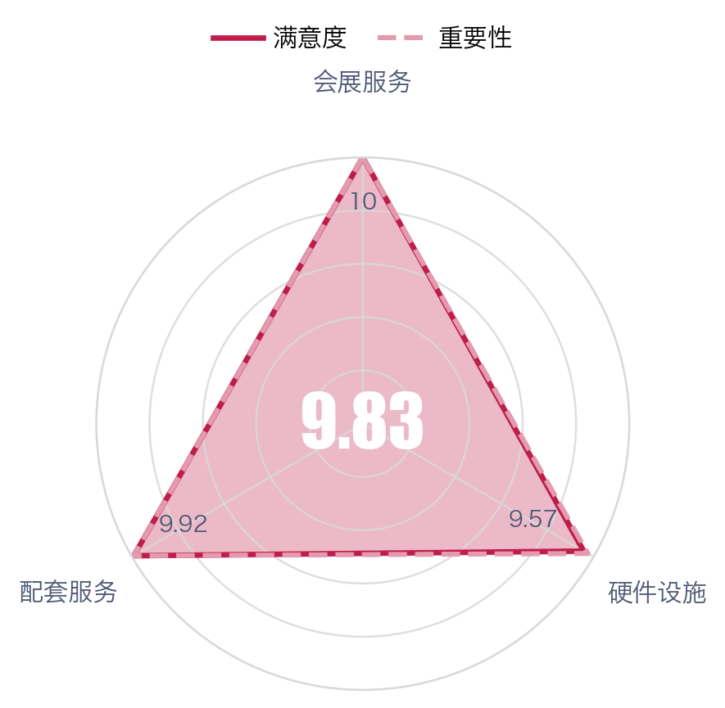
会展客户——参会客户
总体判断：参会人员满意度9.83，体验基础主要来自会展服务满分及配套服务9.92，硬件设施9.57相对偏弱。
亮点：工作人员服务、茶歇、餐饮、安保、保洁及AV效果均为10分，现场服务触点稳定。
关注点：园区停车8.3明显低于其他指标，标识标牌9.43、会议厅室匹配性9.52仍有提升空间。

Slide 14
/03
餐饮类客户满意度

Slide 15
餐饮客户——商务简餐
指标 | 满意度 | 重要性
商务简餐 | 9.12 | 9.2
指标 | 满意度 | 重要性
餐饮服务 | 9.19 | 9.29
菜品温度 | 9.17 | 9.17
菜品分量 | 8.55 | 8.86
供应速度 | 9.55 | 9.55
菜品卫生 | 9.21 | 9.28
工作人员服务品质 | 9.45 | 9.38
就餐区域温度 | 9.03 | 9.38
就餐区域卫生 | 9.38 | 9.38
硬件设施 | 8.54 | 8.69
园区停车方便 | 8 | 8.63
交通便利，容易到达 | 8.96 | 8.63
标识标牌清晰 | 8.66 | 8.82
智慧场馆 | 9.63 | 9.63
杭州国博APP | 9.25 | 9.25
寻车系统 | 10 | 10
Notes:
总体判断：商务简餐体验主要由智慧场馆和餐饮服务支撑，寻车系统、供应速度、服务品质及就餐卫生表现相对稳定，硬件设施为弱势项。
关注点：园区停车方便、菜品分量、标识标牌清晰得分偏低，就餐区域温度满意度低于重要性，需优先关注到达与用餐舒适环节。

Slide 16
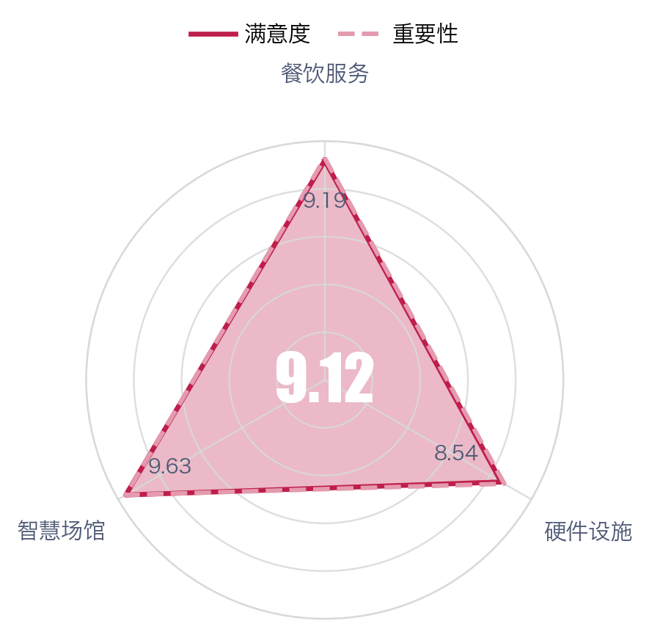
餐饮客户——商务简餐
总体判断：商务简餐体验主要由智慧场馆和餐饮服务支撑，寻车系统、供应速度、服务品质及就餐卫生表现相对稳定，硬件设施为弱势项。
关注点：园区停车方便、菜品分量、标识标牌清晰得分偏低，就餐区域温度满意度低于重要性，需优先关注到达与用餐舒适环节。

Slide 17
餐饮客户——特色美食廊
指标 | 满意度 | 重要性
特色美食廊 | 9.21 | 9.4
指标 | 满意度 | 重要性
餐饮服务 | 8.73 | 8.96
菜肴品质 | 8.25 | 8.77
菜品口味品相 | 8.05 | 8.2
菜品地方特色 | 8.25 | 8.69
菜肴份量 | 8.83 | 8.82
工作人员服务品质 | 9 | 9.1
就餐区域温度 | 9.51 | 9.6
就餐区域卫生 | 9.22 | 9.53
硬件设施 | 8.9 | 9.25
园区停车方便 | 8.42 | 9.17
交通便利，容易到达 | 9.34 | 9.3
标识标牌清晰 | 8.95 | 9.27
智慧场馆 | 10 | 10
杭州国博APP | 10 | 10
Notes:
总体判断：特色美食廊满意度9.21，体验主要由智慧场馆、交通到达和就餐环境支撑，餐饮服务与硬件设施相对偏弱。
关注点：菜品口味品相、菜肴品质、地方特色得分偏低；园区停车方便与标识标牌清晰度也低于其重要性水平。

Slide 18
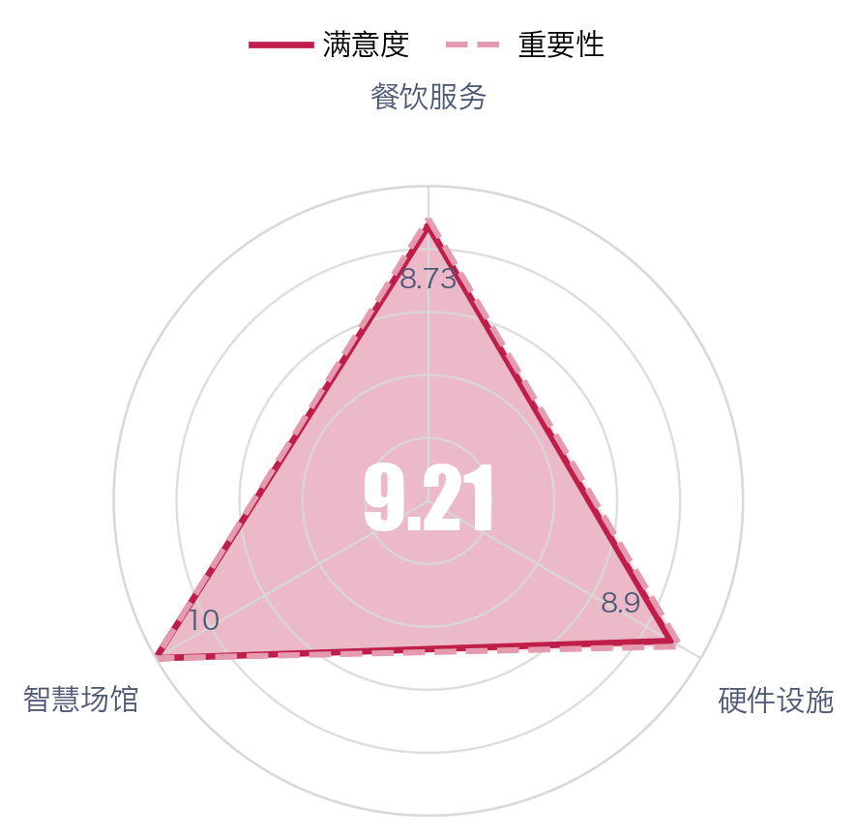
餐饮客户——特色美食廊
总体判断：特色美食廊满意度9.21，体验主要由智慧场馆、交通到达和就餐环境支撑，餐饮服务与硬件设施相对偏弱。
关注点：菜品口味品相、菜肴品质、地方特色得分偏低；园区停车方便与标识标牌清晰度也低于其重要性水平。

Slide 19
/04
G20峰会体验场馆满意度

Slide 20
G20峰会体验馆——游客
指标 | 满意度 | 重要性
游客 | 9.97 | 10
指标 | 满意度 | 重要性
旅游服务 | 10 | 10
售票/销售服务 | 10 | 10
景点设施 | 10 | 10
环境卫生 | 10 | 10
安全服务 | 10 | 10
工作人员仪容仪表 | 10 | 10
工作人员服务态度 | 10 | 10
讲解人员专业性 | 10 | 10
硬件设施 | 9.93 | 10
交通便利，容易到达 | 9.96 | 10
标识标牌清晰 | 9.89 | 10
Notes:
总体判断：游客满意度9.97，体验主要由旅游服务支撑，售票、设施、卫生、安全、人员服务与讲解均为满分。
亮点：旅游服务二级指标达到10分，服务链条各接触点评价一致性较强。
关注点：硬件设施相对偏弱，标识标牌清晰度9.89低于交通便利性9.96，是游客体验中需优先优化的细项。

Slide 21
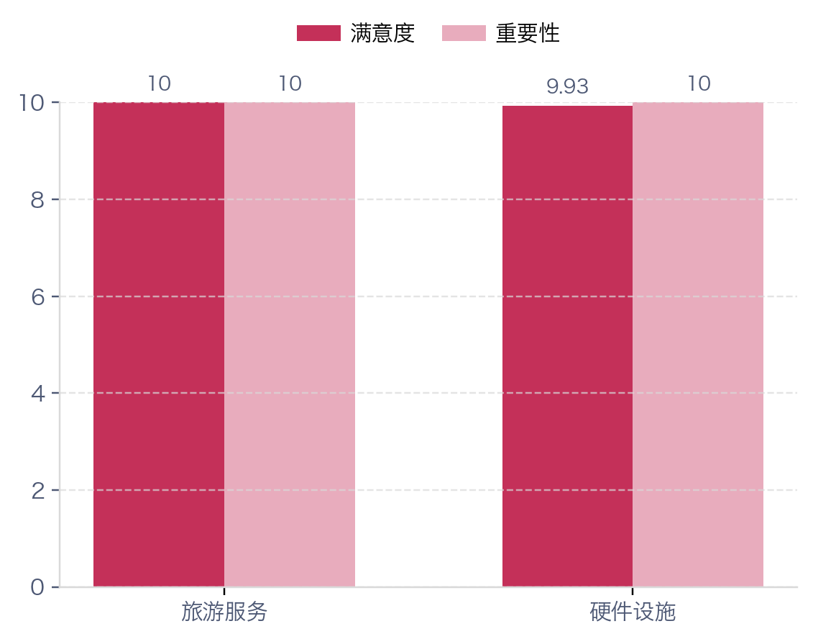
G20峰会体验馆——游客
总体判断：游客满意度9.97，体验主要由旅游服务支撑，售票、设施、卫生、安全、人员服务与讲解均为满分。
亮点：旅游服务二级指标达到10分，服务链条各接触点评价一致性较强。
关注点：硬件设施相对偏弱，标识标牌清晰度9.89低于交通便利性9.96，是游客体验中需优先优化的细项。

Slide 22
G20峰会体验馆——旅行社工作人员
指标 | 满意度 | 重要性
旅行社工作人员 | 9.82 | 9.82
指标 | 满意度 | 重要性
旅游服务 | 10 | 10
售票/销售服务 | 10 | 10
景点设施 | 10 | 10
环境卫生 | 10 | 10
安全服务 | 10 | 10
工作人员仪容仪表 | 10 | 10
工作人员服务态度 | 10 | 10
讲解人员专业性 | 10 | 10
硬件设施 | 9.63 | 9.63
交通便利，容易到达 | 9.25 | 9.25
标识标牌清晰 | 10 | 10
Notes:
总体判断：旅行社工作人员满意度9.82，体验基础主要来自旅游服务各环节满分评价，硬件设施相对偏弱。
亮点：售票/销售、景点设施、环境卫生、安全服务、人员形象与服务态度、讲解专业性均为10分。
关注点：硬件设施9.63，其中交通便利性9.25，低于标识标牌清晰度，仍有提升空间。

Slide 23
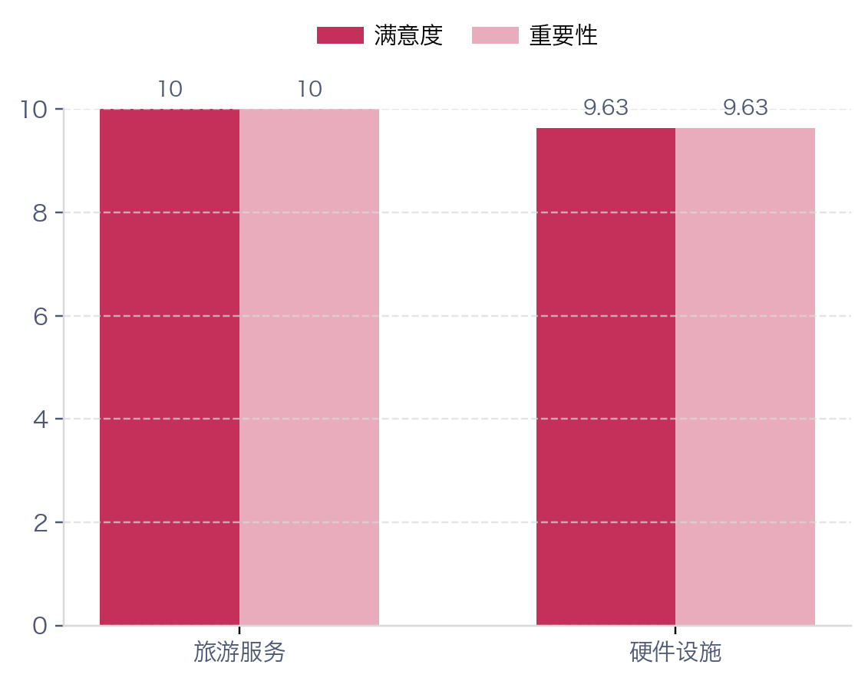
G20峰会体验馆——旅行社工作人员
总体判断：旅行社工作人员满意度9.82，体验基础主要来自旅游服务各环节满分评价，硬件设施相对偏弱。
亮点：售票/销售、景点设施、环境卫生、安全服务、人员形象与服务态度、讲解专业性均为10分。
关注点：硬件设施9.63，其中交通便利性9.25，低于标识标牌清晰度，仍有提升空间。

Slide 24
/05
酒店客户满意度

Slide 25
酒店客户——酒店散客
指标 | 满意度 | 重要性
散客 | 9.84 | 9.94
指标 | 满意度 | 重要性
硬件设施 | 9.52 | 9.83
交通便利，容易到达 | 9.67 | 9.89
标识标牌清晰 | 9.22 | 9.78
适合商务旅行 | 10 | 10
园区停车方便 | 7.5 | 9
客房整体环境 | 10 | 10
客房设施设备 | 9.89 | 10
住宿用品质量 | 9.89 | 10
客房私密性 | 10 | 10
指标 | 满意度 | 重要性
入住服务 | 10 | 10
礼宾服务 | 10 | 10
入住登记 | 10 | 10
客房服务 | 10 | 10
离店退房 | 10 | 10
工作人员仪容仪表 | 10 | 10
工作人员服务态度 | 10 | 10
工作人员业务技能 | 10 | 10
餐饮服务 | 10 | 10
自助早餐 | 10 | 10
Notes:
总体判断：散客满意度9.84，体验主要由入住服务、餐饮服务及客房相关环节支撑，服务端表现稳定。
亮点：入住登记、客房服务、离店退房、自助早餐等均为满分，商务出行与客房体验认可度突出。
关注点：硬件设施相对偏弱，园区停车方便7.5、标识标牌清晰9.22，需优先关注到达与导引体验。

Slide 26
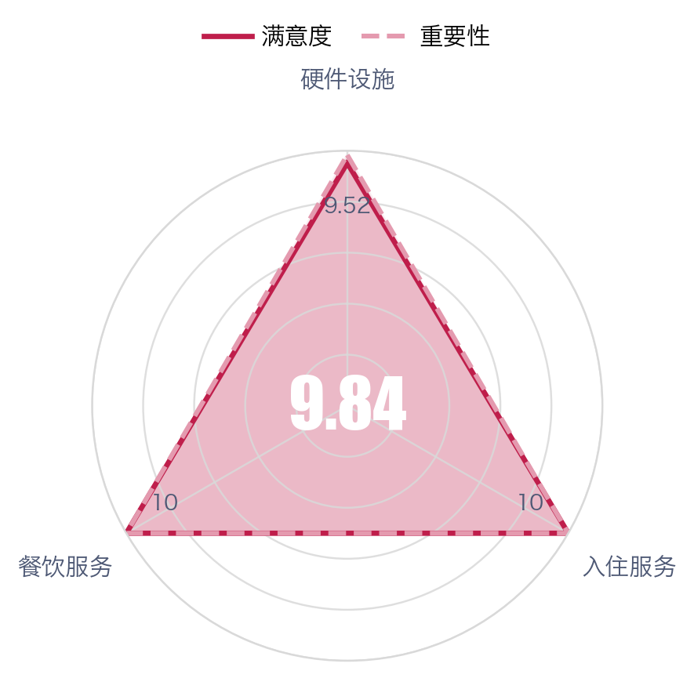
酒店客户——酒店散客
总体判断：散客满意度9.84，体验主要由入住服务、餐饮服务及客房相关环节支撑，服务端表现稳定。
亮点：入住登记、客房服务、离店退房、自助早餐等均为满分，商务出行与客房体验认可度突出。
关注点：硬件设施相对偏弱，园区停车方便7.5、标识标牌清晰9.22，需优先关注到达与导引体验。

Slide 27
酒店客户——酒店住宿团队
指标 | 满意度 | 重要性
住宿团队 | 9.89 | 9.91
指标 | 满意度 | 重要性
硬件设施 | 9.75 | 9.79
交通便利，容易到达 | 10 | 10
标识标牌清晰 | 9.65 | 9.88
适合商务旅行 | 9.94 | 10
园区停车方便 | 8.5 | 8.5
客房整体环境 | 9.94 | 9.94
客房设施设备 | 10 | 10
住宿用品质量 | 10 | 10
客房私密性 | 10 | 10
指标 | 满意度 | 重要性
入住服务 | 10 | 10
礼宾服务 | 10 | 10
入住登记 | 10 | 10
客房服务 | 10 | 10
离店退房 | 10 | 10
工作人员仪容仪表 | 10 | 10
工作人员服务态度 | 10 | 10
工作人员业务技能 | 10 | 10
餐饮服务 | 9.93 | 9.93
自助早餐 | 9.86 | 9.86
送餐服务 | 10 | 10
Notes:
总体判断：住宿团队满意度为9.89，体验主要由入住服务满分、餐饮服务接近满分及客房相关指标稳定支撑，服务端表现优于硬件端。
亮点：入住服务各项均为10分，礼宾、登记、客房服务、退房及人员表现一致性较强。
关注点：硬件设施为相对偏弱板块，其中园区停车方便8.5、标识标牌清晰9.65，需优先关注到达与园区动线体验。

Slide 28
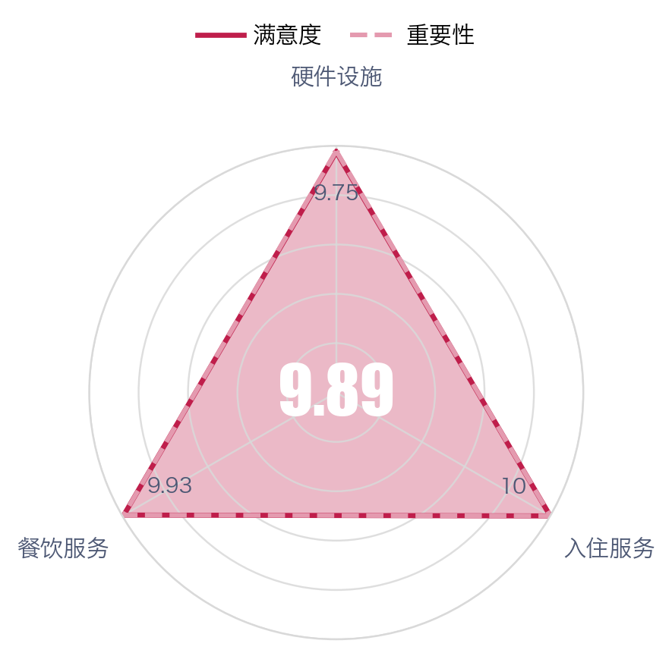
酒店客户——酒店住宿团队
总体判断：住宿团队满意度为9.89，体验主要由入住服务满分、餐饮服务接近满分及客房相关指标稳定支撑，服务端表现优于硬件端。
亮点：入住服务各项均为10分，礼宾、登记、客房服务、退房及人员表现一致性较强。
关注点：硬件设施为相对偏弱板块，其中园区停车方便8.5、标识标牌清晰9.65，需优先关注到达与园区动线体验。

Slide 29
酒店客户——酒店参会客户
指标 | 满意度 | 重要性
酒店参会客户 | 9.95 | 9.94
指标 | 满意度 | 重要性
会展服务 | 10 | 10
工作人员仪容仪表 | 10 | 10
工作人员业务技能 | 10 | 10
工作人员服务态度 | 10 | 10
茶歇服务品质 | 10 | 10
硬件设施 | 9.88 | 9.86
交通便利，容易到达 | 10 | 10
标识标牌清晰 | 9.5 | 9.33
会议厅室匹配性，方便性 | 9.67 | 9.67
设施设备齐全 | 10 | 10
休息空间 | 10 | 10
AV效果 | 10 | 10
参会环境 | 10 | 10
配套服务 | 9.96 | 9.96
餐饮服务 | 10 | 10
客房服务 | 9.83 | 9.83
安保服务 | 10 | 10
保洁服务 | 10 | 10
Notes:
总体判断：酒店参会客户满意度9.95，体验支撑集中在会展服务及配套服务，硬件设施为相对偏弱环节。
亮点：会展服务各项均为10分，餐饮、安保、保洁等配套触点也达到满分。
关注点：标识标牌清晰度9.5、会议厅室匹配性9.67、客房服务9.83，需作为后续优化重点。

Slide 30
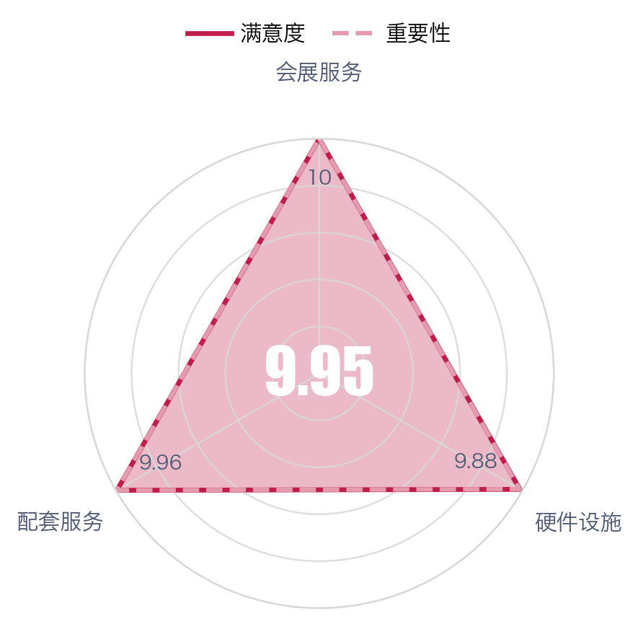
酒店客户——酒店参会客户
总体判断：酒店参会客户满意度9.95，体验支撑集中在会展服务及配套服务，硬件设施为相对偏弱环节。
亮点：会展服务各项均为10分，餐饮、安保、保洁等配套触点也达到满分。
关注点：标识标牌清晰度9.5、会议厅室匹配性9.67、客房服务9.83，需作为后续优化重点。

Slide 31
酒店客户——酒店会议主（承）办
指标 | 满意度 | 重要性
酒店会议主承办 | 9.96 | 9.91
指标 | 满意度 | 重要性
会展服务 | 9.94 | 9.97
销售经理服务态度 | 10 | 10
销售经理业务能力 | 10 | 10
现场对接协调沟通 | 10 | 10
现场对接服务效率 | 10 | 10
工作人员仪容仪表 | 10 | 10
工作人员服务态度 | 10 | 10
工作人员业务技能 | 10 | 10
现场布置与搭建 | 10 | 10
茶歇服务与品质 | 10 | 10
在线服务渠道便捷 | 10 | 10
报馆流程及服务 | 10 | 10
工程设施设备 | 10 | 10
撤会服务 | 9 | 9.5
会后回访 | 10 | 10
整体协调和配合 | 10 | 10
服务响应及时性 | 10 | 10
指标 | 满意度 | 重要性
硬件设施 | 9.94 | 9.88
交通便利，容易到达 | 10 | 10
标识标牌清晰 | 10 | 10
会议厅室匹配性，方便性 | 10 | 10
设施设备齐全 | 10 | 10
休息空间 | 9.5 | 9
园区停车方便 | 10 | 10
AV效果 | 10 | 10
交通流线 | 10 | 10
配套服务 | 10 | 9.88
餐饮服务 | 10 | 9.5
客房服务 | 10 | 10
安保服务 | 10 | 10
保洁服务 | 10 | 10
Notes:
总体判断：酒店会议主承办满意度达9.96，体验基础主要由会展服务、配套服务和硬件设施共同支撑。
亮点：销售对接、现场服务、餐饮客房、安保保洁等多数触点均为10分。
关注点：撤会服务9分、休息空间9.5分，相比其他环节偏弱，且撤会服务低于其重要性评分。

Slide 32
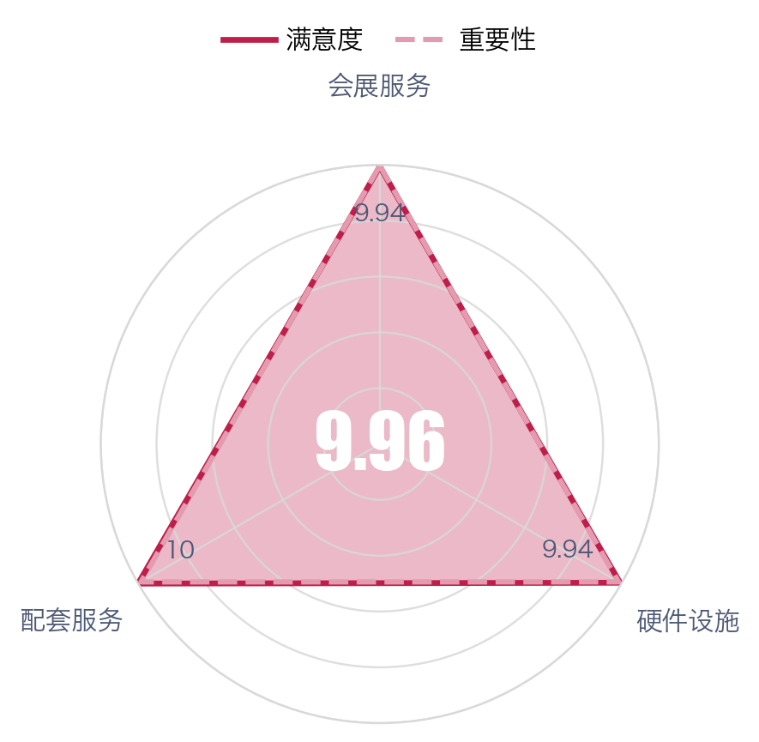
酒店客户——酒店会议主（承）办
总体判断：酒店会议主承办满意度达9.96，体验基础主要由会展服务、配套服务和硬件设施共同支撑。
亮点：销售对接、现场服务、餐饮客房、安保保洁等多数触点均为10分。
关注点：撤会服务9分、休息空间9.5分，相比其他环节偏弱，且撤会服务低于其重要性评分。

Slide 33
酒店客户——酒店餐饮客户
指标 | 满意度 | 重要性
酒店餐饮客户 | 9.53 | 9.71
指标 | 满意度 | 重要性
餐饮服务 | 9.8 | 9.85
菜品温度 | 10 | 10
菜肴品种 | 9.67 | 9.67
菜品供应速度 | 9.97 | 9.97
菜品口味品相 | 9.55 | 9.55
菜品地方特色 | 9.44 | 9.64
接待指引 | 10 | 10
就餐区域温度 | 9.88 | 9.95
就餐区域卫生 | 9.92 | 9.97
工作人员服务品质 | 9.94 | 9.94
硬件设施 | 9.25 | 9.57
标识标牌清晰 | 9.31 | 9.74
宴会视听设备 | 10 | 10
园区停车方便 | 8 | 8.67
交通便利，容易到达 | 9.44 | 9.62
Notes:
总体判断：酒店餐饮客户满意度为9.53，体验主要由餐饮服务支撑，菜品温度、接待指引及服务品质表现稳定；硬件设施相对偏弱。
关注点：园区停车方便得分8.00，标识标牌清晰、交通到达便利及菜品地方特色也低于餐饮服务均值，需优先关注到达与现场识别体验。

Slide 34
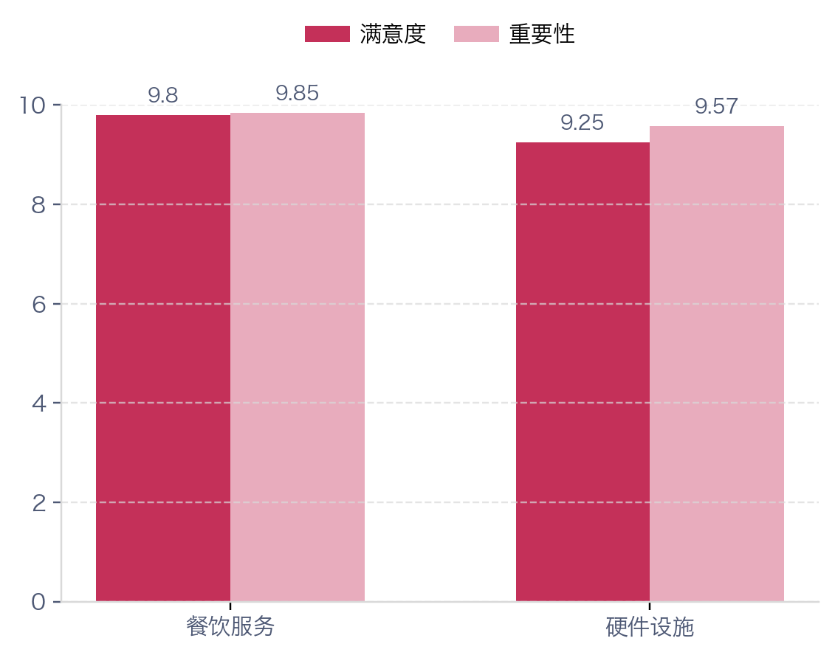
酒店客户——酒店餐饮客户
总体判断：酒店餐饮客户满意度为9.53，体验主要由餐饮服务支撑，菜品温度、接待指引及服务品质表现稳定；硬件设施相对偏弱。
关注点：园区停车方便得分8.00，标识标牌清晰、交通到达便利及菜品地方特色也低于餐饮服务均值，需优先关注到达与现场识别体验。

